Slide 1
היכרות עם אירועים (Events)
מאת Arvind and Sanjay Seshan

Slide 2
מטרות השיעור
מה הם אירועים וכיצד להשתמש בהם
מתי כדאי להשתמש באירועים?

Slide 3
מה הם אירועים?
אירועים מאפשרים להריץ שניים או יותר בלוקים באותו הזמן
מה אם יש לך זרוע אחת או יותר מחוברות למנוע ואתה רוצה לסובב אותה בזמן שהרובוט זז על מנת לבצע משימה?
רובוט מרים לולאות ונוסע קדימה

Slide 4
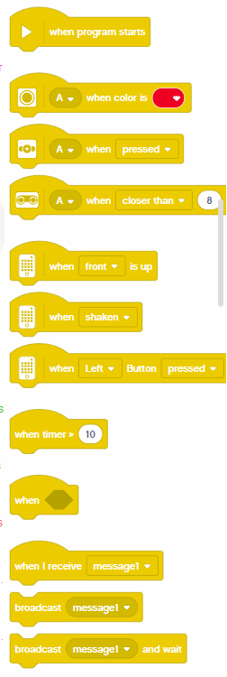
בלוקים של אירועים
אירועים מתבצעים בעזרת תנאים שונים(חיישני אירוע,הודעות שידור, או כשתוכנה מתחילה)
בשקופית זו מוצגים כל בלוקי האירוע הניתנים לשימוש

Slide 5
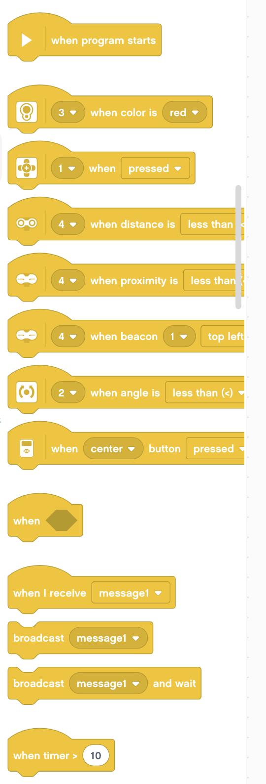
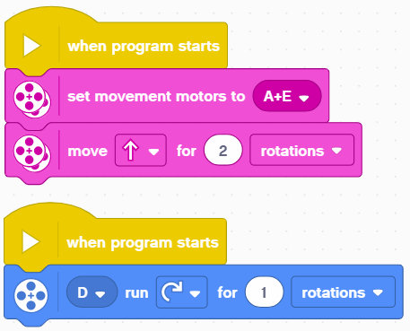
כשהתוכנה מתחילה
בלוק זה נועד להתחיל את הרצת התוכנה
אם יש יותר מאחד בפרוייקט יהיו שני חלקי קוד נפרדים שרצים באותו הזמן כשהתוכנה מתחילה
בדוגמא בצד ימין הרובוט יזוז ישר שני סיבובים בזמן שהמנוע יזוז סיבוב

Slide 6
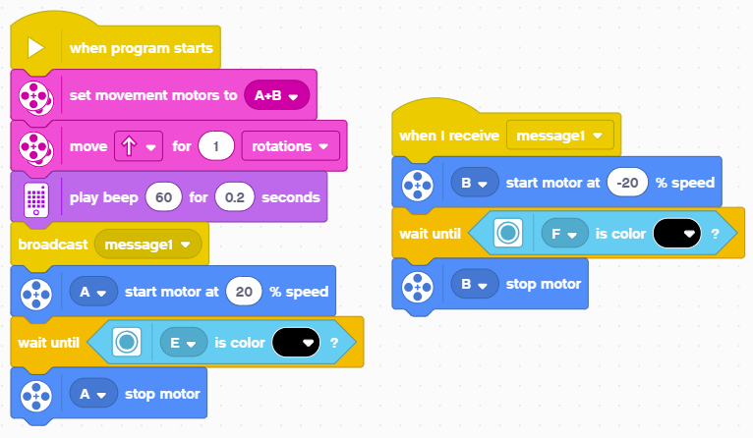
הודעת שידור
הודעה יכולה להפעיל אירוע כשרוצים(אירועים באמצע הקוד)
הודעת שידור: שולח את ההודעה וממשיך את הקוד שמתחתיה
הודעת שידור ולחכות: שולח את ההודעה ומחכה שכל הקוד שמתחת להודעה שהתקבלה הסתיים ורק אז ממשיך את הקוד שמתחת לבלוק הודעת השידור

Slide 7
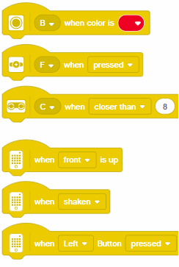
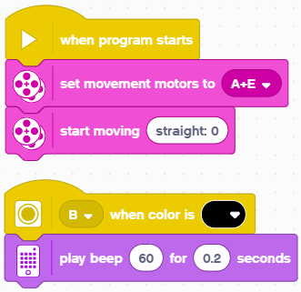
הפעלת חיישנים
אפשר להשתמש בחיישן אירוע כדי להפעיל בלוק אירוע כאשר התנאי מבוצע
בדוגמא למטה, הרובוט זז קדימה ומחפש את הצבע השחור באותו הזמן.
זז קדימה
בו זמנית בודק צבע
מנגן ביפ כאשר רואה שחור

Slide 8



קרדיטים
המצגת נוצרה על ידי Arvind and Sanjay Seshan עבור Prime Lessons.
המצגת תורגמה לעברית ע"י FRC D-Bug #3316 וקבוצות ה-FLL של עירוני ד' תל-אביב #285 ++D ו-DGITAL #1331
ניתן למצוא שיעורים נוספים באתר
www.primelessons.org
This work is licensed under a Creative Commons Attribution-NonCommercial-ShareAlike 4.0 International License.

